Slide 1
المحافظة على المورثات
عملي 7 و 8

Slide 2
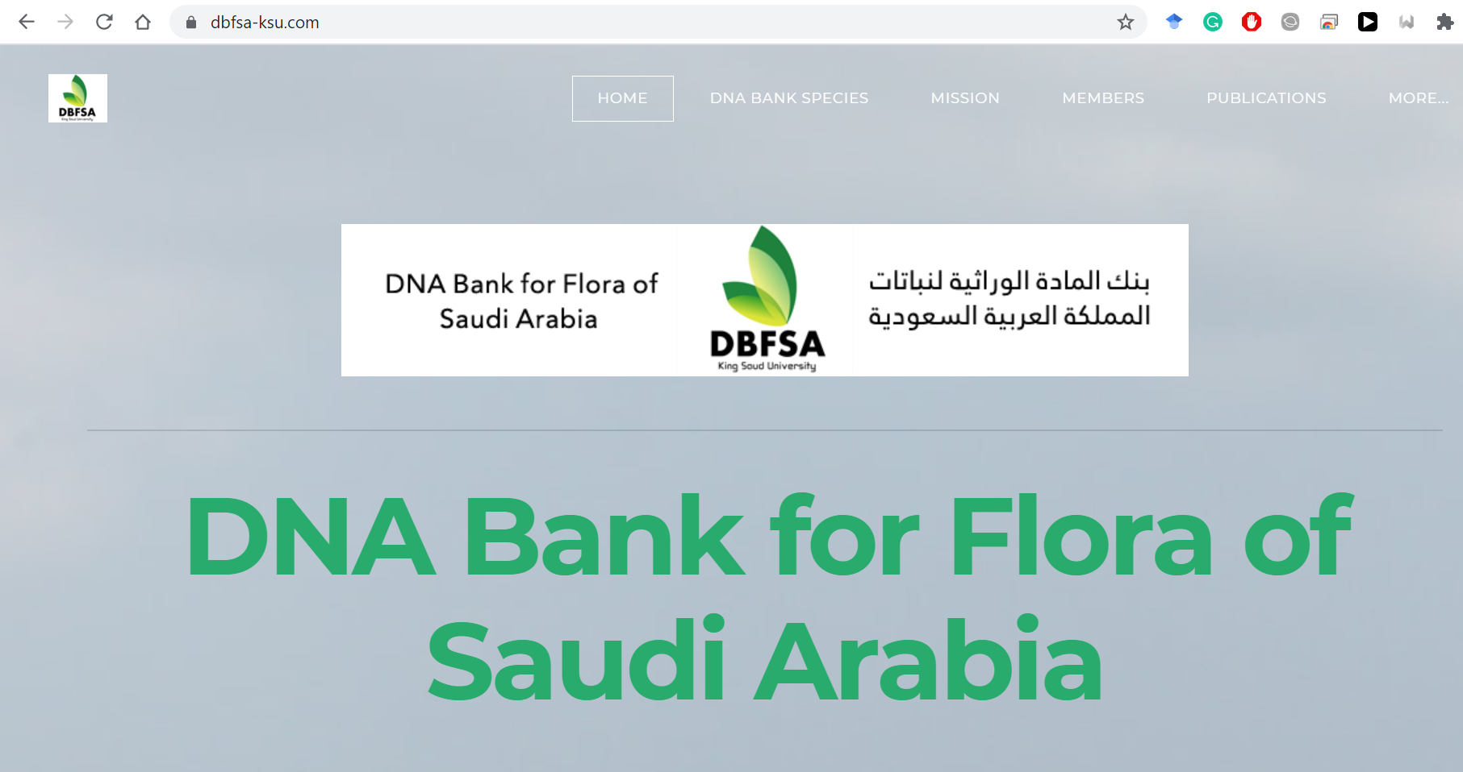
رابعا: تقنيات حفظ الأصول الوراثية عن طريق انشاء بنوك الحفظ

Slide 3
الدرس العملي السابع
تقنيات حفظ الأصول الوراثية عن طريق انشاء بنك ال DNA
الأهداف الخاصة
ان يتعرف الطالب على البنوك الوراثية ومنها بنك ال DNA وخطوات انشائها

Slide 4
بنك ال DNA للنباتات
إنه نهج بسيط للحفاظ على المعلومات الجينية لأي نبات
يتم استخلاص الحمض النووي من الأوراق الطازجة أو الأوراق المجففة وتخزينها في درجة حرارة 80 درجة مئوية تحت الصفر لفترات طويلة
يوفر هذا البنك الحمض النووي للباحثين لدراسة العلاقة التطورية لأنواع النباتات المختلفة ، وتطوير الباركود لDNA ، والتنوع الجيني ودراستهم التطورية

Slide 5
بنوك ال DNA حول العالم
Missouri Botanic Garden DNA Bank, St Louis, MO, USA
The Australian Plant DNA Bank/AU
DNA bank for Flora of Saudi Arabia (DBFSA)
BGBM DNA Bank, Botanic Garden and Botanical Museum, Berlin, Germany
IRRI, DNA Bank, International Rice Research Institute, Philippines
DNA Banking at the Missouri Botanical Garden/US
DNA Bank Brazilian Flora Species
Royal Botanic Garden Edinburgh DNA Bank, Edinburgh, Scotland
Trinity DNA bank, Dublin, Ireland
International University, FL, USA
DNA bank at the National Herbarium Nederland
DNA Bank at Kirstenbosch, South African National Biodiversity Institute, South Africa
NIAS DNA Bank/Japan
Tropical Plant DNA Bank, Fairchild Tropical Botanic Garden and Florida
Royal Botanic Gardens Kew DNA Bank
Royal Botanic Gardens, Kew: Plant DNA Bank database
Plant DNA Bank in Korea (PDBK)
The Berlin DNA Bank
New York Plant DNA Bank
The New York Botanical Garden DNA Bank

Slide 6
بنك الDNA لنباتات المملكة العربية السعودية (DBFSA)
أول بنك على الإطلاق للحمض النووي في الشرق الأوسط للتخزين المبرد للحمض النووي الجيني لأنواع النباتات في المملكة العربية السعودية بما في ذلك المستوطنة والنادرة و المهددة بالانقراض.
تم إطلاق DBFSA في عام 2011 للحفاظ على الحمض النووي لنباتات المملكة العربية السعودية.
يحتوي على الحمض النووي الجيني لـ 850 عينة نباتية (250 نوعًا نباتيًا) تم جمعها من مناطق جغرافية مختلفة في المملكة العربية السعودية.

Slide 7
بنك الDNA لنباتات المملكة العربية السعودية (DBFSA)
الحمض النووي لبعض العشائر النباتية موجود أيضًا.
تم معرفة تسلسل nrDNA-ITS ل 250 نوعًا من النباتات ورفعه على قاعدة البيانات الجينية العالمية GENBank
https://www.ncbi.nlm.nih.gov/

Slide 8
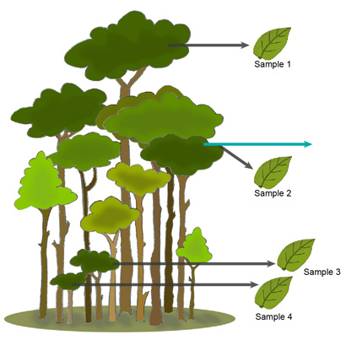
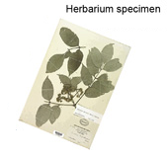
خطوات انشاء بنك الحمض النووي للنبات
الخطوة 1: جمع العينات
الخطوة 2: تصنيف العينات و ايداعها في المعشبة

Slide 9
مواقع جمع النباتات في المملكة العربية السعودية

Slide 10
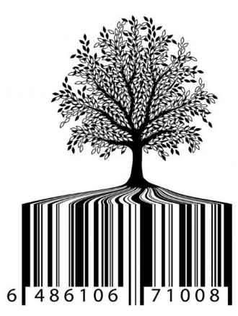
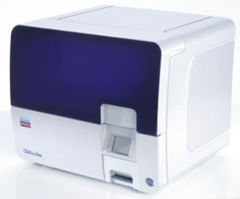
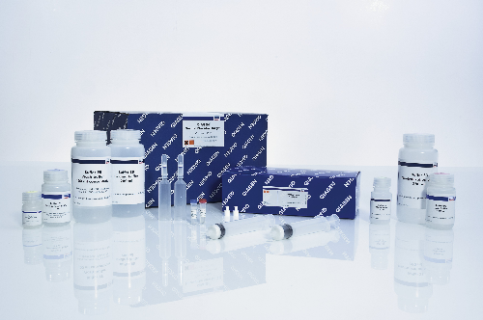
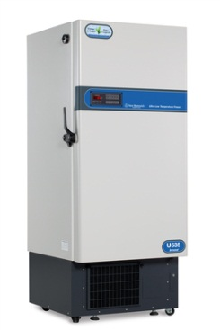
خطوات انشاء بنك الحمض النووي للنبات
الخطوة 3: استخلاص الحمض النووي
الخطوة 4: تشفير عينات الحمض النووي وتخزينها
أ) استخلاص الحمض النووي باستخدام الطريقة التجارية
أ) الترميز الشريطي
Qiagen Kit
ب) تخزين الحمض النووي في الفريزر المخصص (-80 درجة مئوية)
Qiacube
ب) استخلاص الحمض النووي طريقة ال CTAB

Slide 11
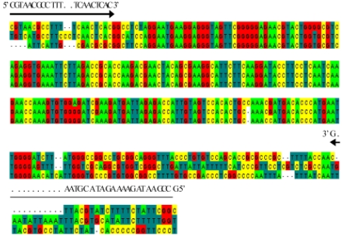
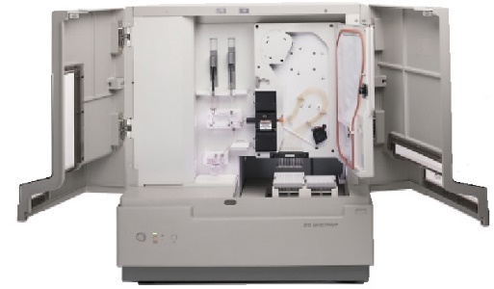
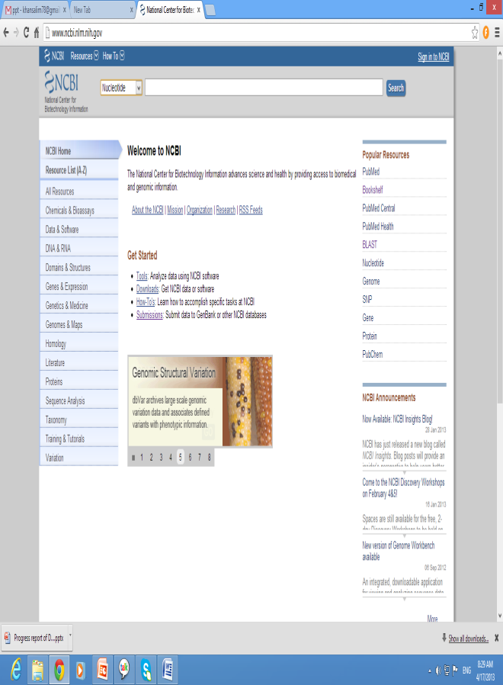
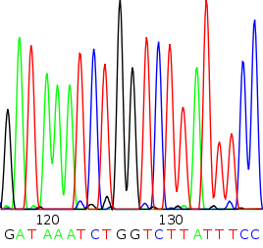
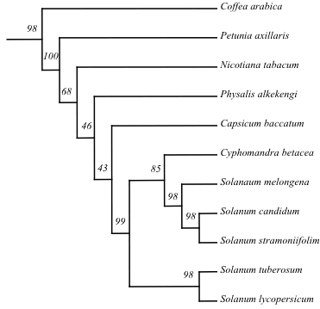
خطوات انشاء بنك الحمض النووي للنبات
الخطوة 5: مزيد من الدراسات الجزيئية
أ) تسلسل الحمض النووي
ب) دراسات الشجرة الوراثية
ج) رفع التسلسل على قاعدة البيانات GenBank

Slide 12
سيتم ربط موقع DBFSA الجديد قريبًا
https://www.dbfsa-ksu.com/
بشبكة بنك ال DNA الألمانية
لتوفير تسهيلات للباحثين في جميع أنحاء العالم ، بحيث يمكن للجميع رؤية ما لدينا في بنك DNA ويمكنهم تقديم طلب مسبق عبر بوابة البيانات DNA Bank Network

Slide 13
THE END
ANY QUESTION?

